Slide 1


ADMINISTRACIÓN y presentación DEL PROYECTO: ALINCORL
SEMINARIO DE PROYECTO

Slide 2





Administración
Creación de una cuenta GITHUP
Familiarizarnos con la pagina.
Empezar a trabajar.
Costos
Sociedad
Lo mismo para mi compañero de equipo
Enviar invitación de colaborador a mi compañero y profesor.
Nuestra forma de trabajo
Lista de materiales y un costo aproximado de nuestro proyecto..
Encuesta sobre si nuestro proyecto generara impacto a la sociedad.

Slide 3




Priorizar
Autorizar
Monetizar
Las necedades de la sociedad, para generar buenas impresiones.
Todo funcionara de acuerdo a lo establecido o acordado con el cliente
Precios al margen de la competencia.
SOLUCION

Slide 4




Producto
Único
Innovador
Nos adaptamos a tus necesidades.
La imaginación de tu seguridad es nuestro limite.
SU SEGURIDAD ES NUESTRA PRIORIDAD
Probado
Todo probado antes y durante su instalación.

Slide 5

ventaja principal
Usted imagine, nosotros lo creamos
Otras ventajas son:
Configurable a su necesidad.
Actualizable.
Nos adaptamos a tu presupuesto.
Trabajamos

Slide 6
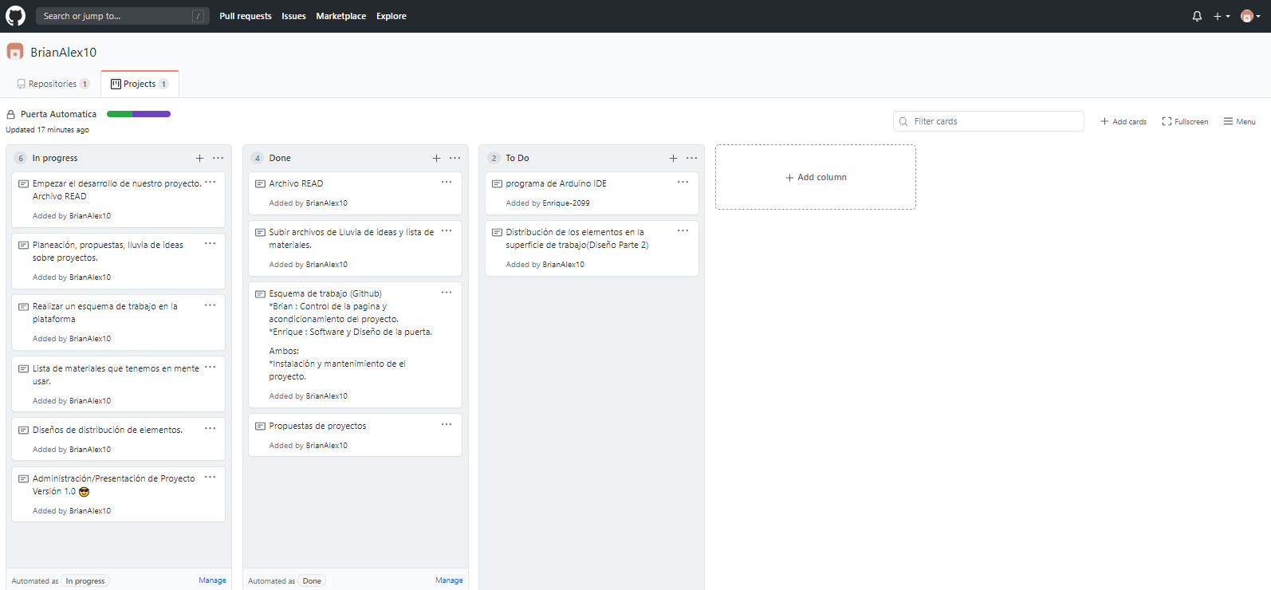
ESQUEMA DE TRABAJO
GITHup
Esta sección solo muestra tareas añadidas por Brian Alexis.

Slide 7
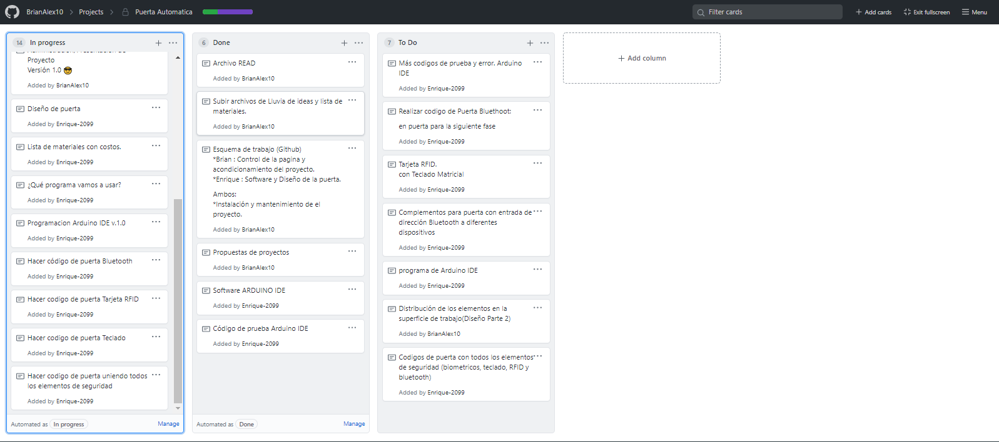
GitHup
Proyecto: “Puerta Automatica”
Esta sección solo muestra tareas añadidas por Diego Castro Enrique

Slide 8
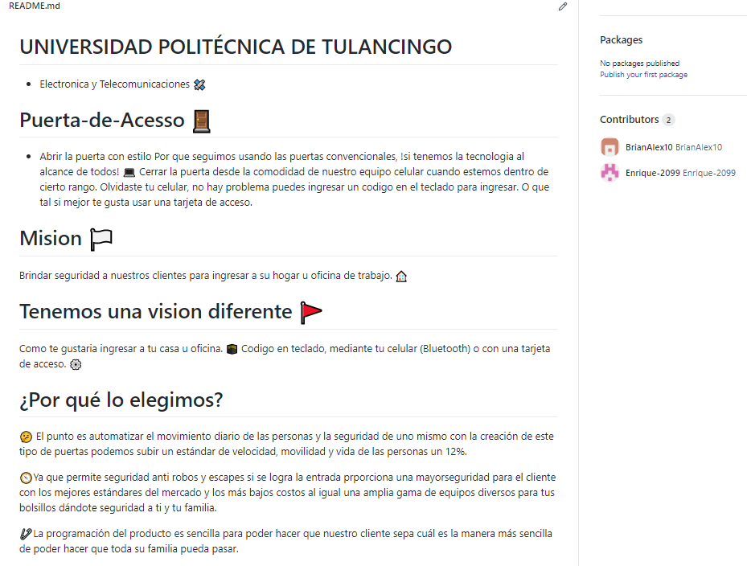
GitHup
Archivo READ
“Presentación De
Nuestro Proyecto”

Slide 9
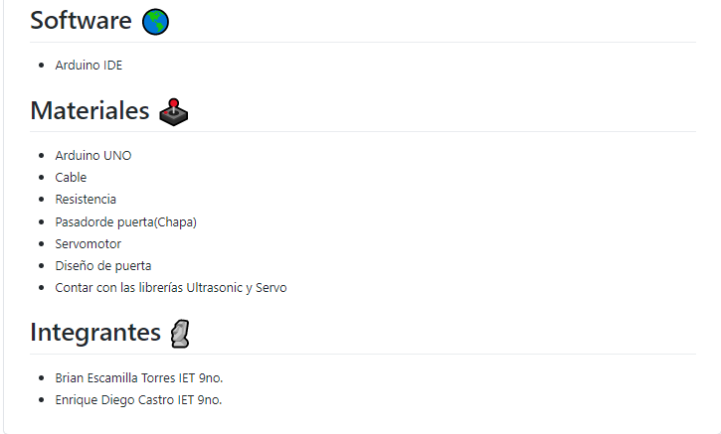
GitHup
Archivo READ
“Presentación De
Nuestro Proyecto”

Slide 10
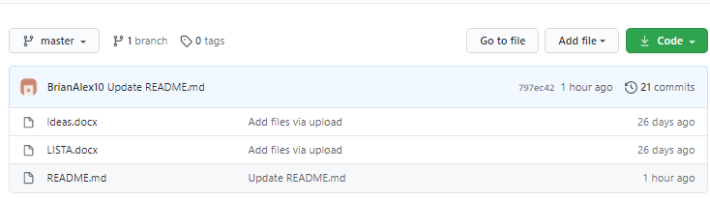
Subir archivos a GitHup
En la parte superior de nuestro archivo Read tenemos un menú de herramientas.
En la lista de tarea por hacer en diapositivas pasada, hay 3 secciones, por hacer, Hecho, etc.
Las actividades que ya estén hechas y se necesite observar las información, se sube de manera de documento o código. Ahora mismo ya tenemos archivos subidos.

Slide 11
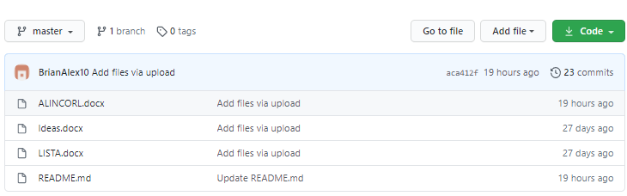
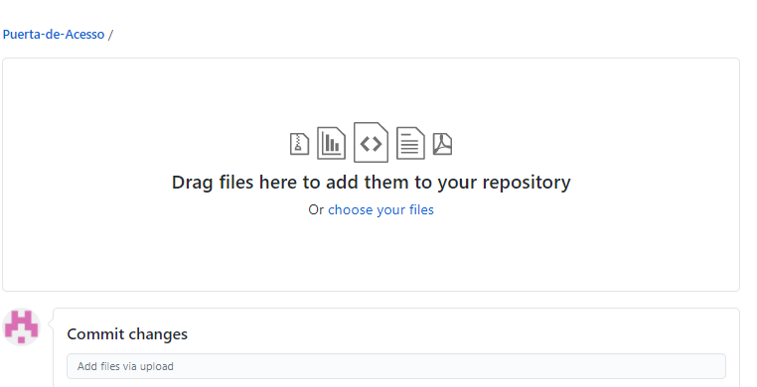
Subir archivos
PUERTA AUTOMATICA
Entrar a la plataforma y tener tu archivo listo
Add file> Seleccionar el archivo desde tu ordenar>
Por ultimo dar clic en Commit Changes.

Slide 12
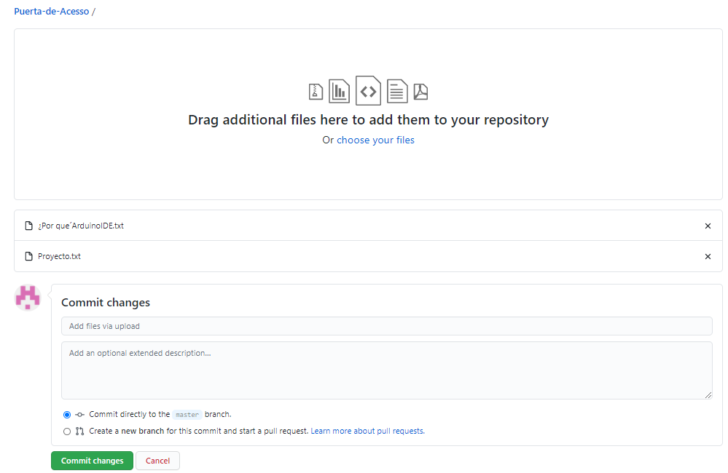
Subir archivos
Puerta Automática
Una vez subido los archivos se verán en la pantalla principal donde se encuentra el archivo READ.

Slide 13
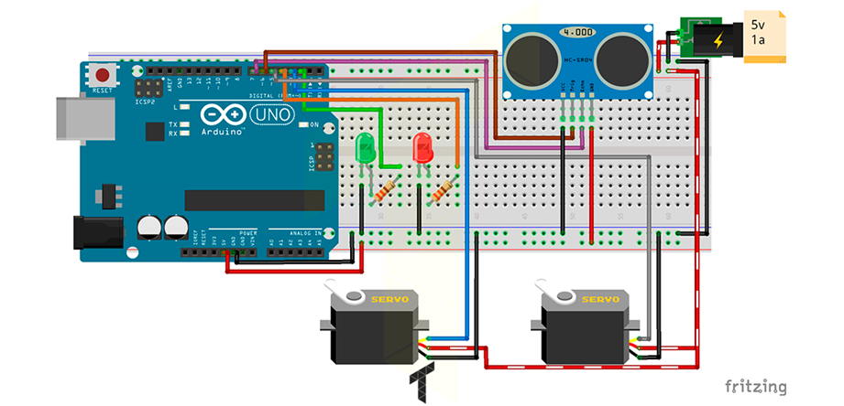
GitHub
Arduino IDE.
El uso para esta aplicación es por que es versátil fácil segura y tiene estilo para la programación.
La razón de usarlo es por que es mas sencillo de programar es menos costoso al igual mas sencillo de actualizar pero consta con puertos de seguridad cerrados que no permiten el paso de otro tipo de código si los cerramos dándonos solo la seguridad de entrada con el que esta dado o con las tarjetas programadas.
Diagrama de Arduino IDE para la
automatización de las puertas

Slide 14

¿ Por qué elegirnos?
Forma de trabajo
Tu privacidad es importante para nosotros
Buscamos sobresalir como empresa, ayudando a nuestros clientes con su seguridad.
Escuchamos las necesidades del cliente y formulamos un plan de trabajo.
Tenemos la opción de mejorar los equipos en un futuro.
Pagas por lo que vas a comprar, todo el proceso es y será siempre frente al cliente.
Honestidad, responsabilidad, respeto.
En nuestra empresa siempre tendrás un técnico a tu disposición, el cual solo hablara con usted de parámetros de seguridad. Todo el mantenimiento es realizado por expertos.

Slide 15


INTEGRANTES
NOMBRE DE NUESTRO PROYECTO
Brian Alexis Escamilla Torres
Enrique Diego Castro
Director
Subdirector
Arturo Negrete Medellín
Gracias
Apoyo

